Slide 1

空间数据库实践
交通大数据分析
Notes:
Today I will just do an overview of this course.

Slide 2
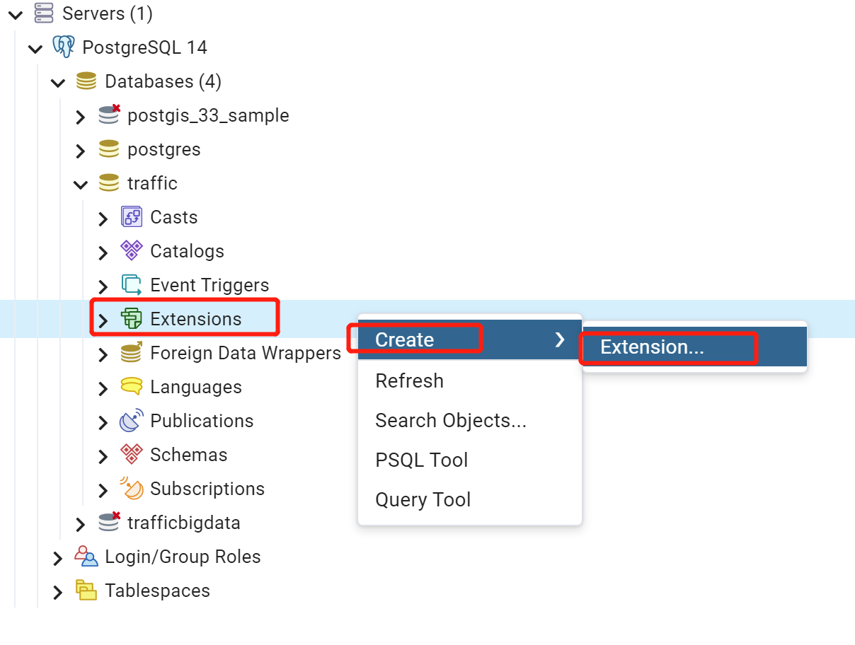
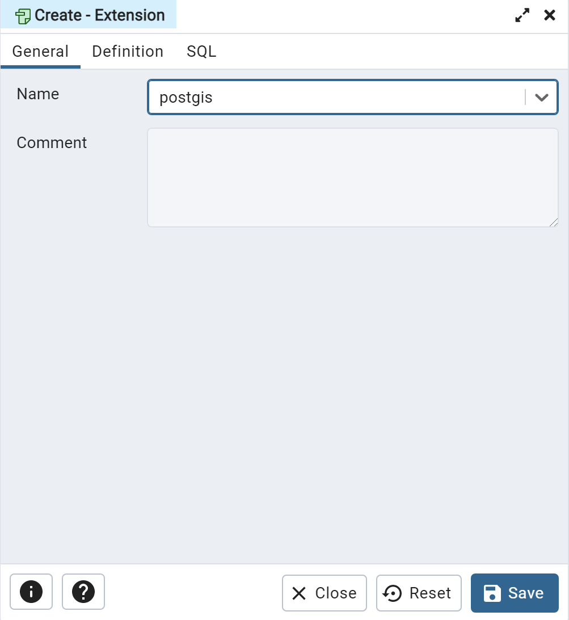
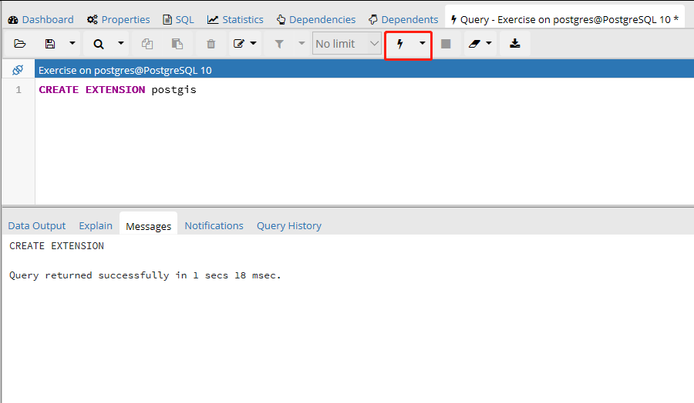
空间数据库建立
添加postGIS扩展
或
CREATE EXTENSION postgis

Slide 3
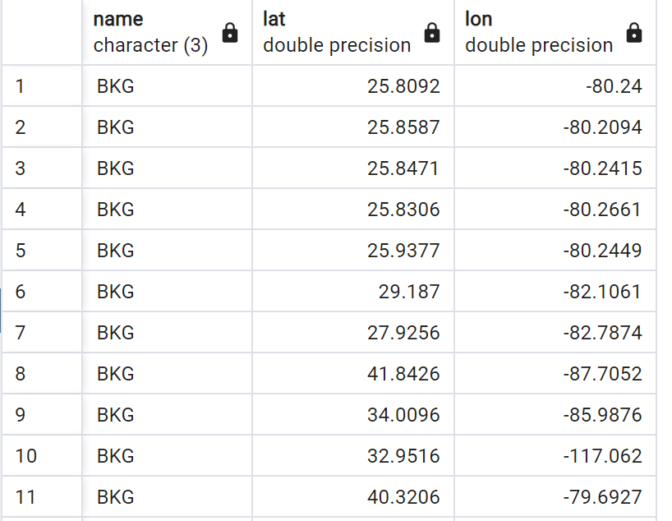
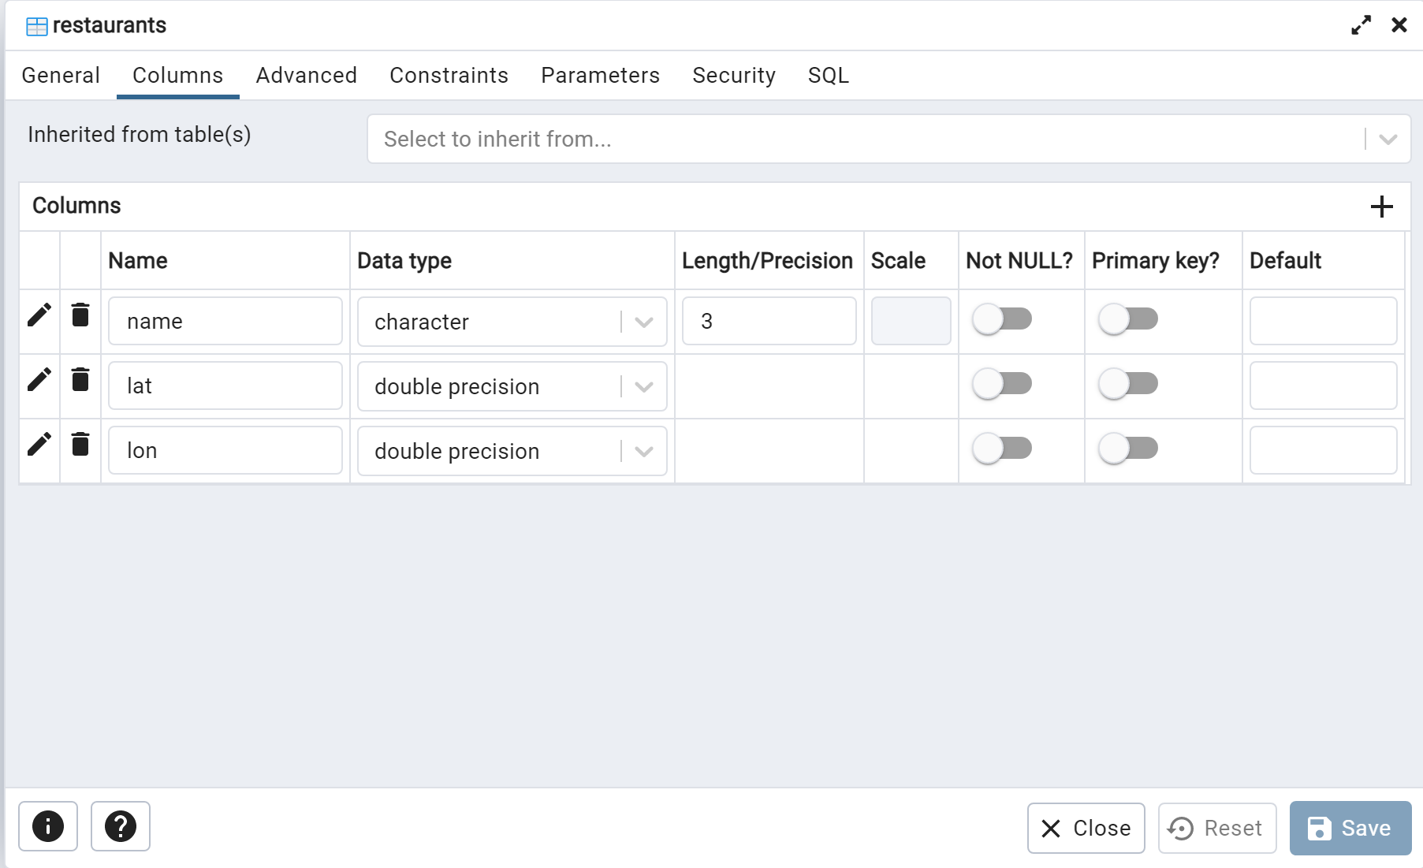
空间数据库建立
导入文本数据csv
按照文本数据对应的列数、字段特征创建表格
导入以下数据：
Restaurant.csv

Slide 4
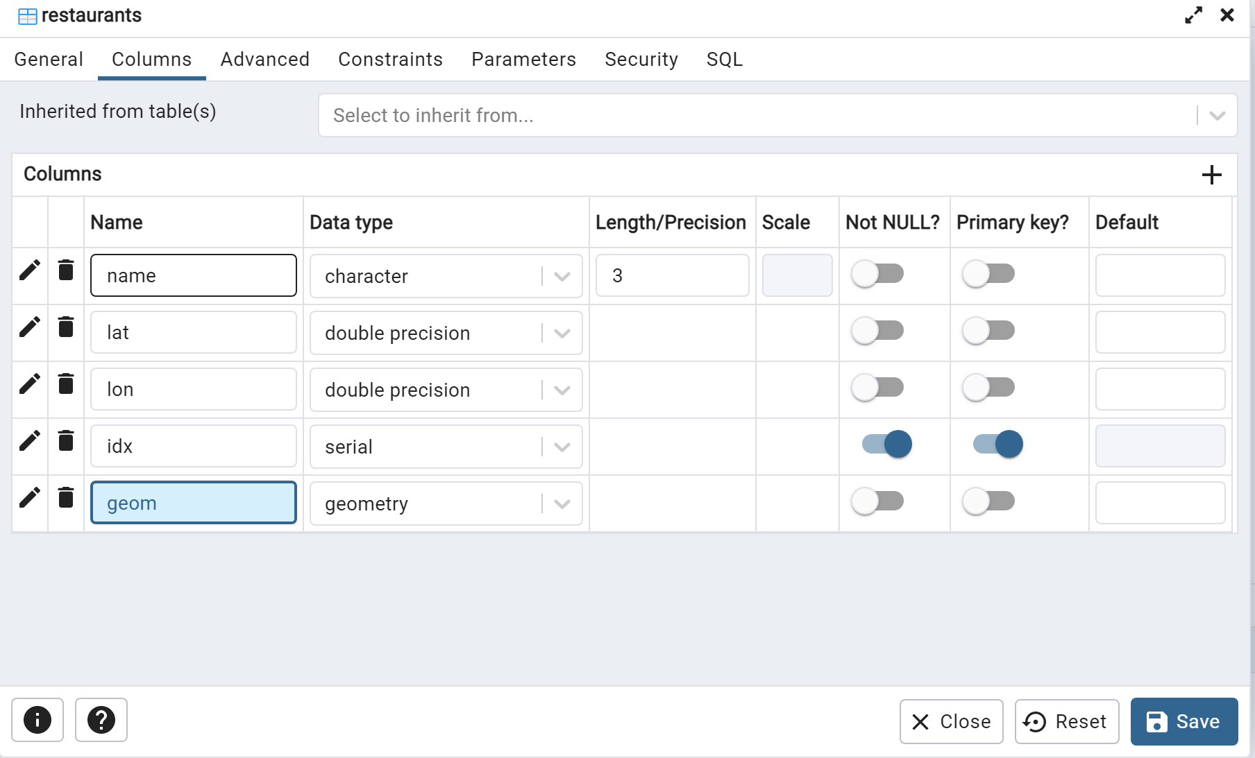
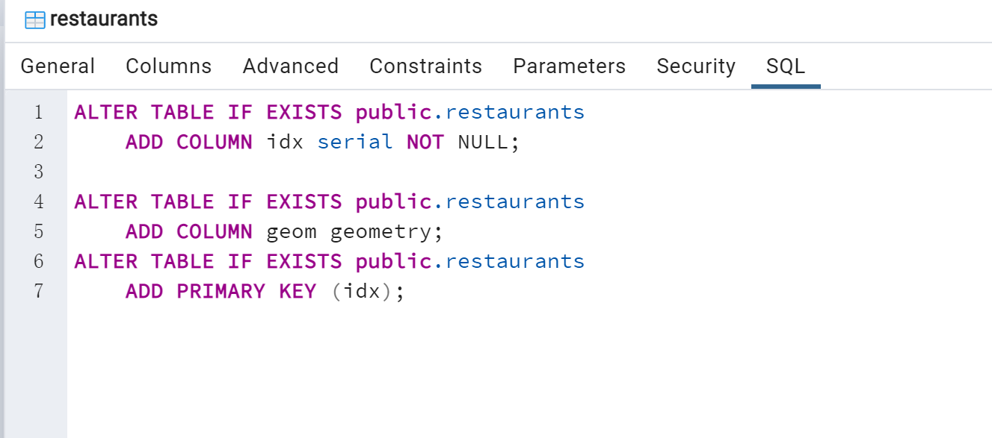
空间数据库建立
名称 | 类型 | 说明
idx | Serial | 用作主键（唯一id）
geom | Geometry | 地理信息列
添加两列：
或

Slide 5
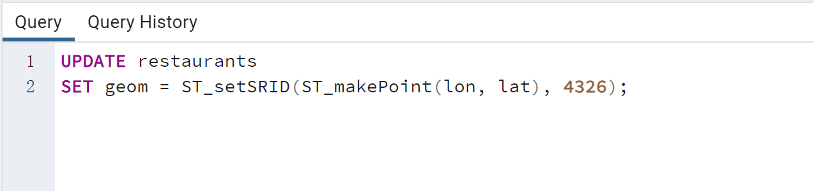
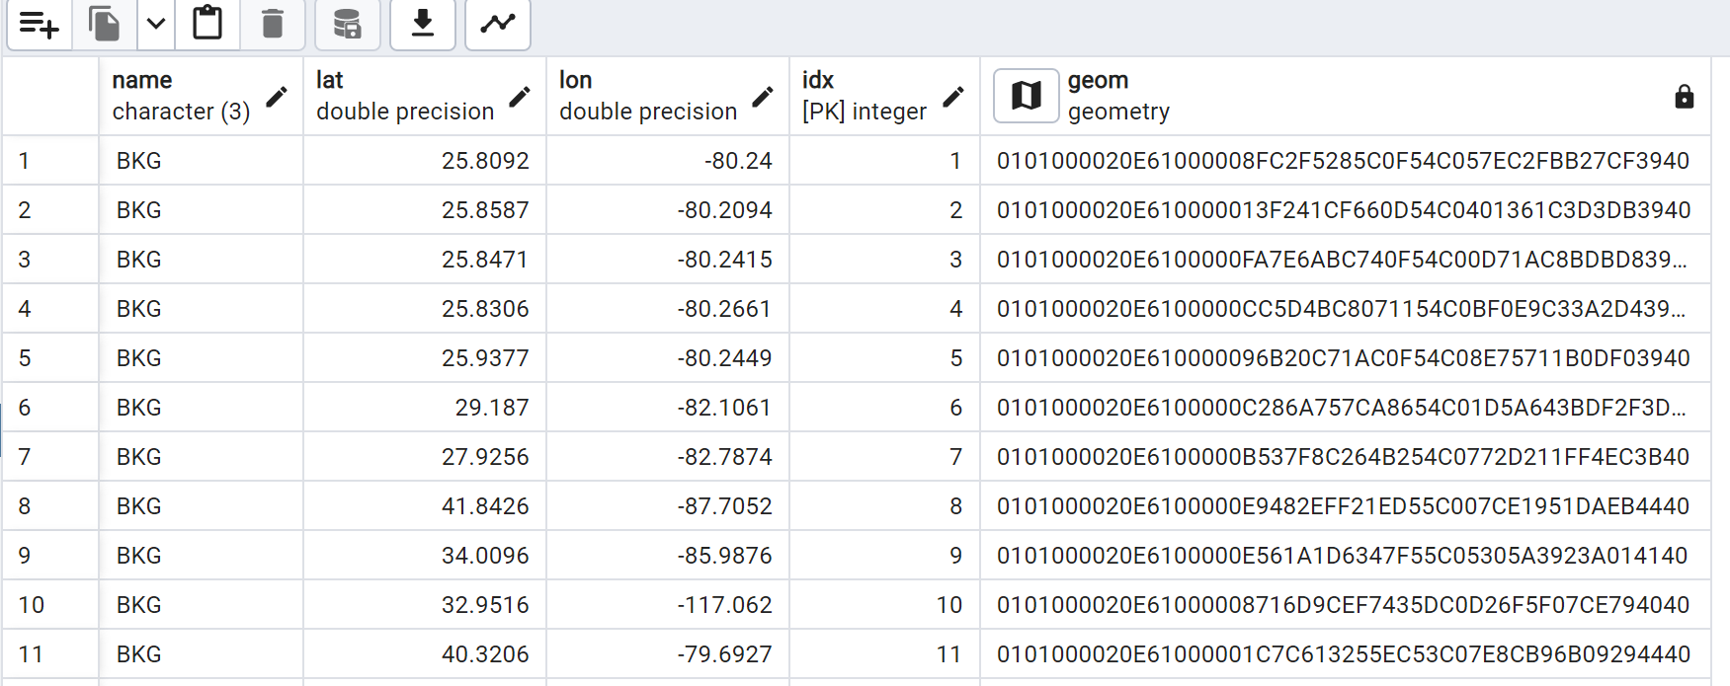

空间数据库建立
UPDATE地理信息列
说明：
ST_setSRID 设置坐标系
ST_makePoint 根据横纵坐标创建点
查看结果
点击可以可视化

Slide 6
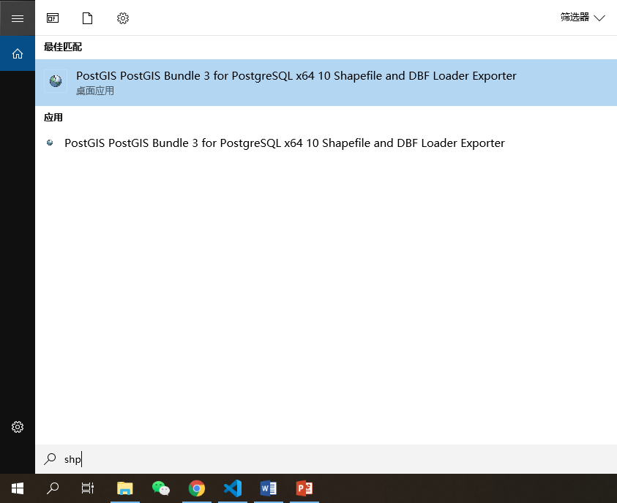
空间数据库建立
导入SHP数据
搜索shp，找到图中的应用，打开

Slide 7
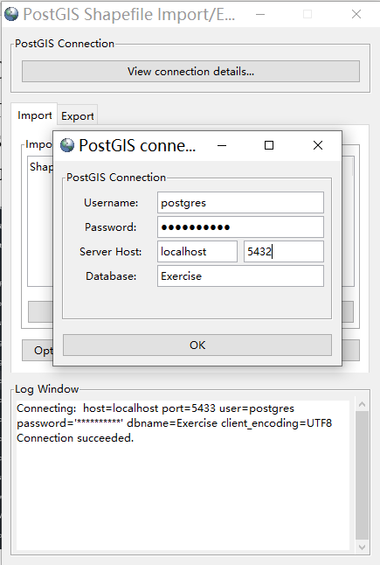
空间数据库建立
点击View connection details…输入信息并连接

Slide 8
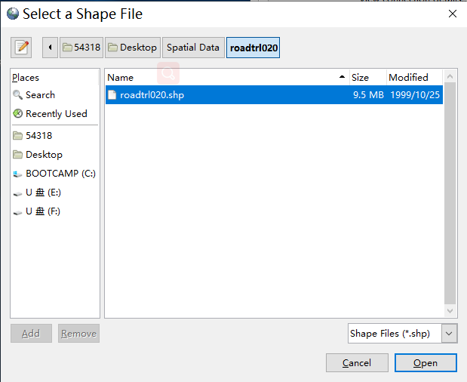
空间数据库建立
点击Add File 添加SHP文件
(路径不能包含中文)

Slide 9
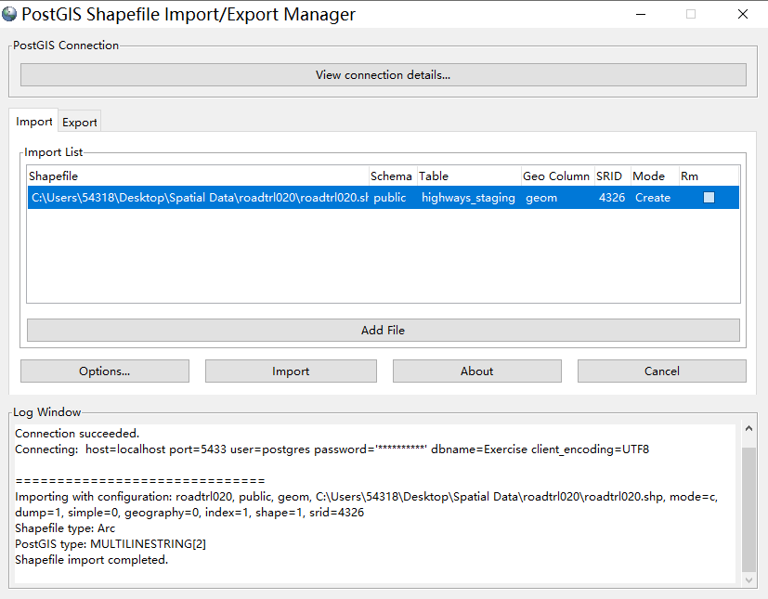
空间数据库建立
设置SRID 为 4326
点击Import 导入完成

Slide 10
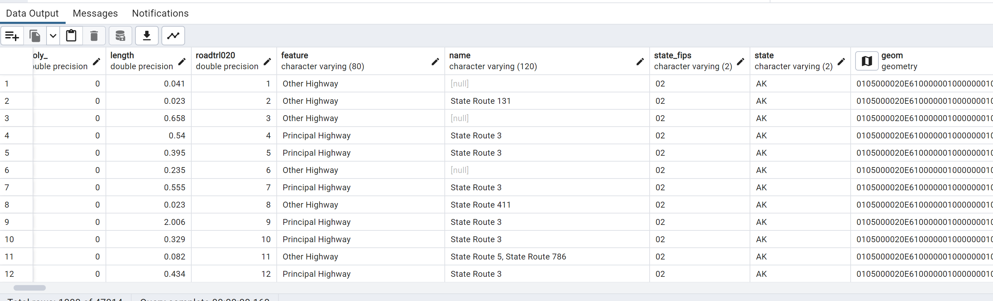
空间数据库建立
查看结果

Slide 11
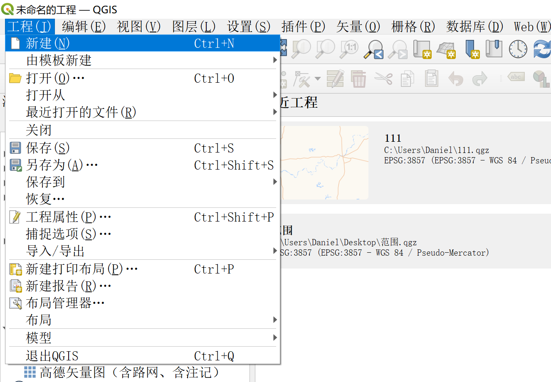
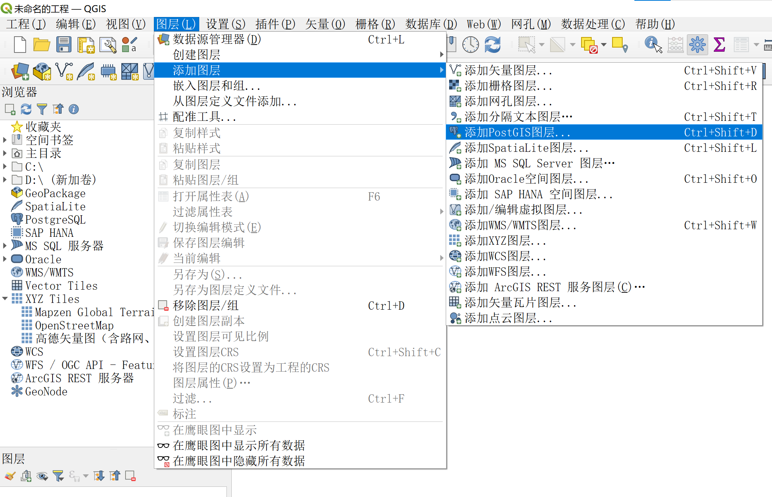
空间数据可视化分析
打开QGIS，新建工程
图层——添加图层——添加Postgis图层

Slide 12
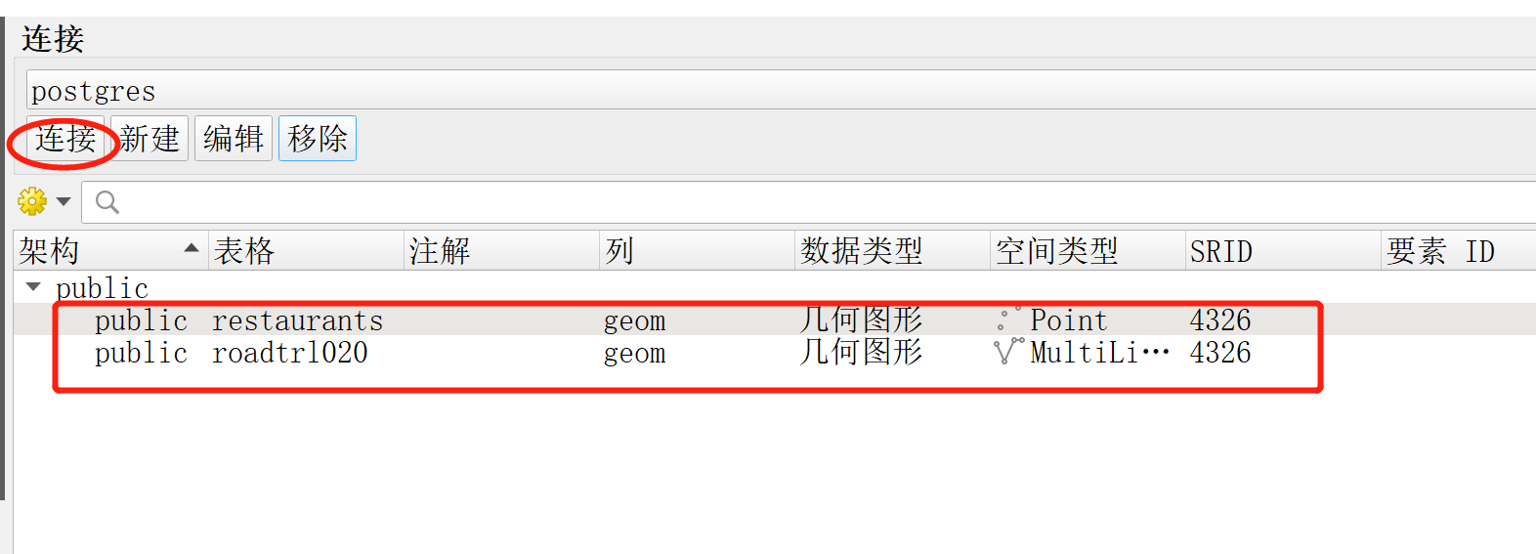
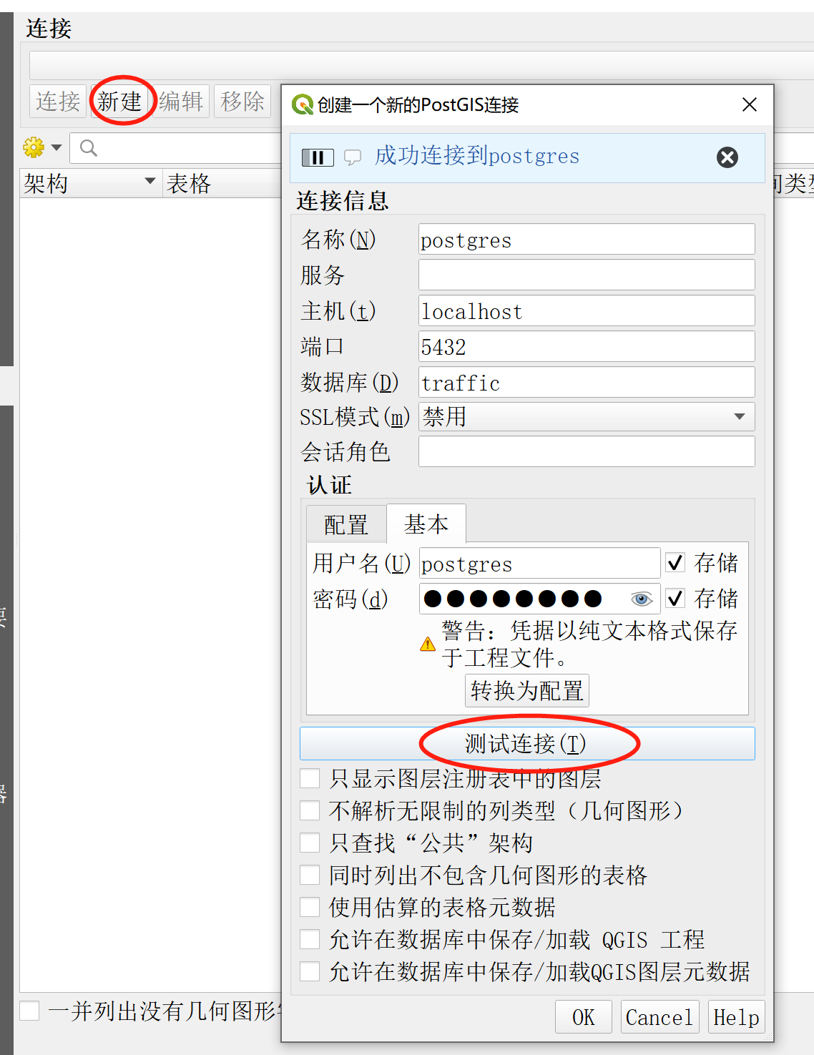
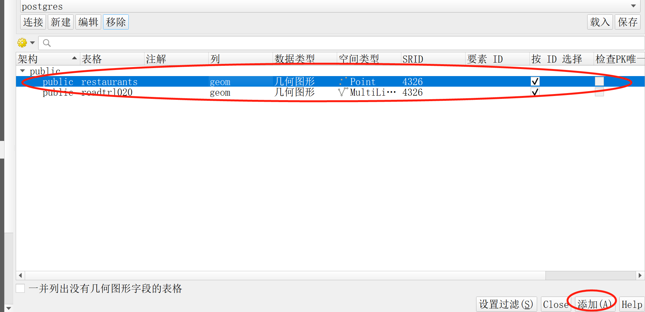
空间数据可视化分析
点击新建，建立连接
点击连接，可以看到两张表
选中后点击添加按钮添加图层

Slide 13
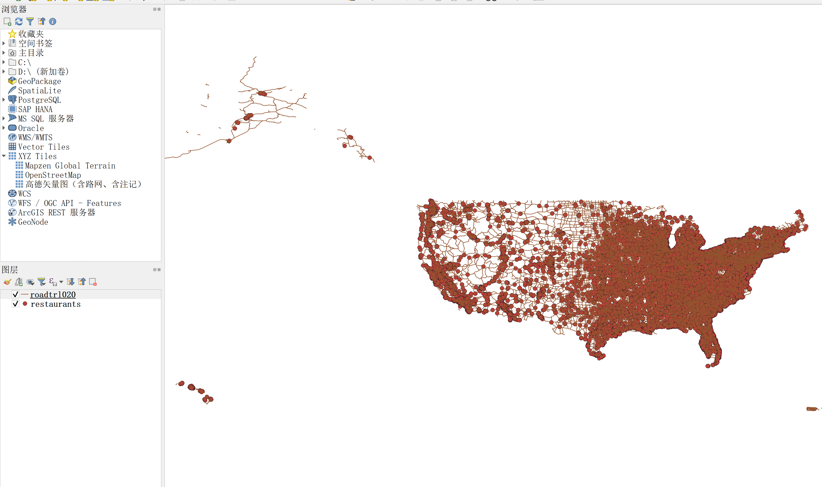
空间数据可视化分析
效果

Slide 14
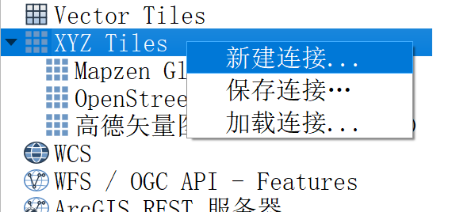
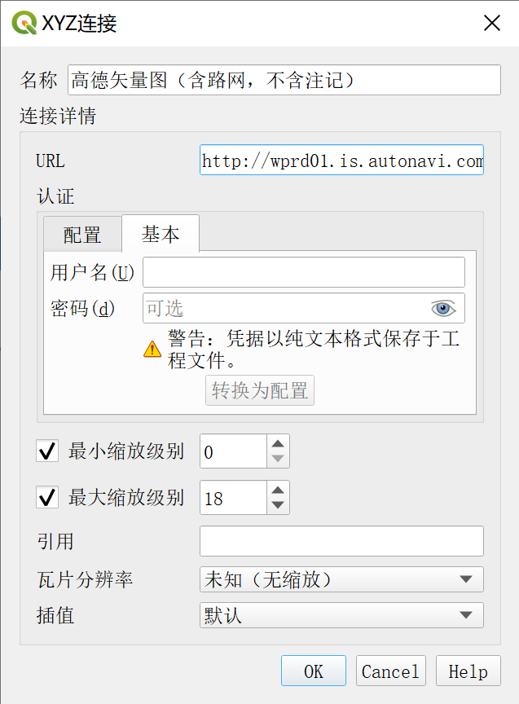
空间数据可视化分析
添加底图
Xyz tiles——新建连接
类型 | URL
矢量图（含路网、含注记） | http://wprd01.is.autonavi.com/appmaptile?x={x}&y={y}&z={z}&lang=zh_cn&size=1&scl=1&style=7
矢量图（含路网，不含注记） | http://wprd01.is.autonavi.com/appmaptile?x={x}&y={y}&z={z}&lang=zh_cn&size=1&scl=2&style=7
影像底图（不含路网，含注记） | http://wprd01.is.autonavi.com/appmaptile?x={x}&y={y}&z={z}&lang=zh_cn&size=1&scl=1&style=6
影像底图（不含路网、不含注记） | http://wprd01.is.autonavi.com/appmaptile?x={x}&y={y}&z={z}&lang=zh_cn&size=1&scl=2&style=6
影像路图（含路网，含注记） | http://wprd01.is.autonavi.com/appmaptile?x={x}&y={y}&z={z}&lang=zh_cn&size=1&scl=1&style=8
影像路网（含路网，不含注记） | http://wprd01.is.autonavi.com/appmaptile?x={x}&y={y}&z={z}&lang=zh_cn&size=1&scl=2&style=8
填入对应信息

Slide 15
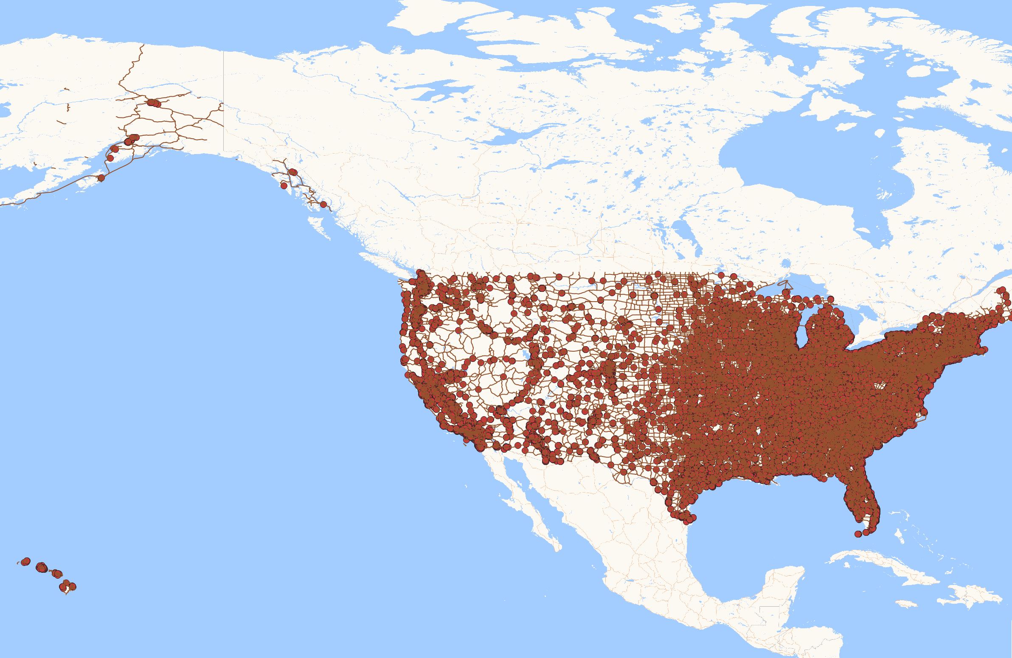
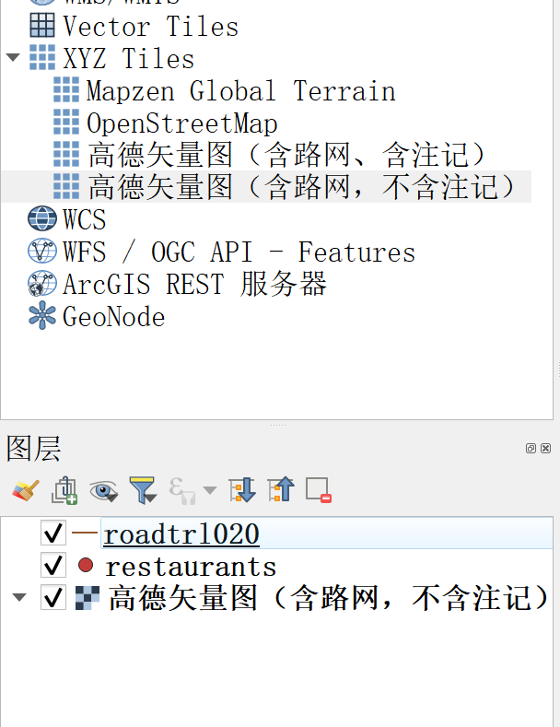
空间数据可视化分析
添加底图
将底图拖入图层，并调整图层顺序
效果

Slide 16
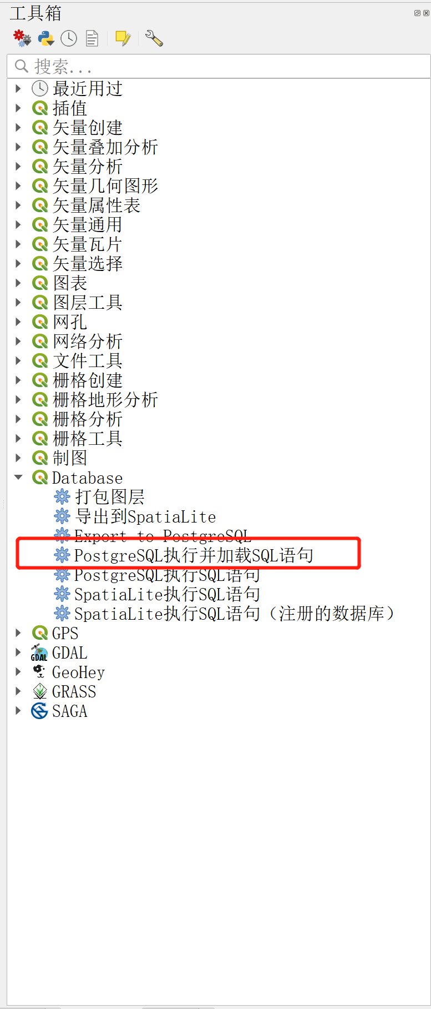
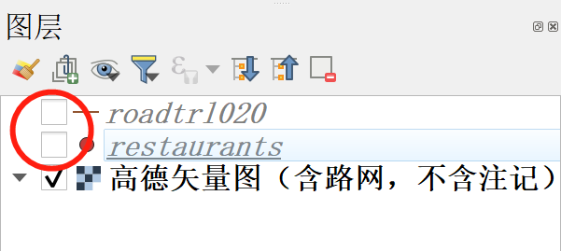
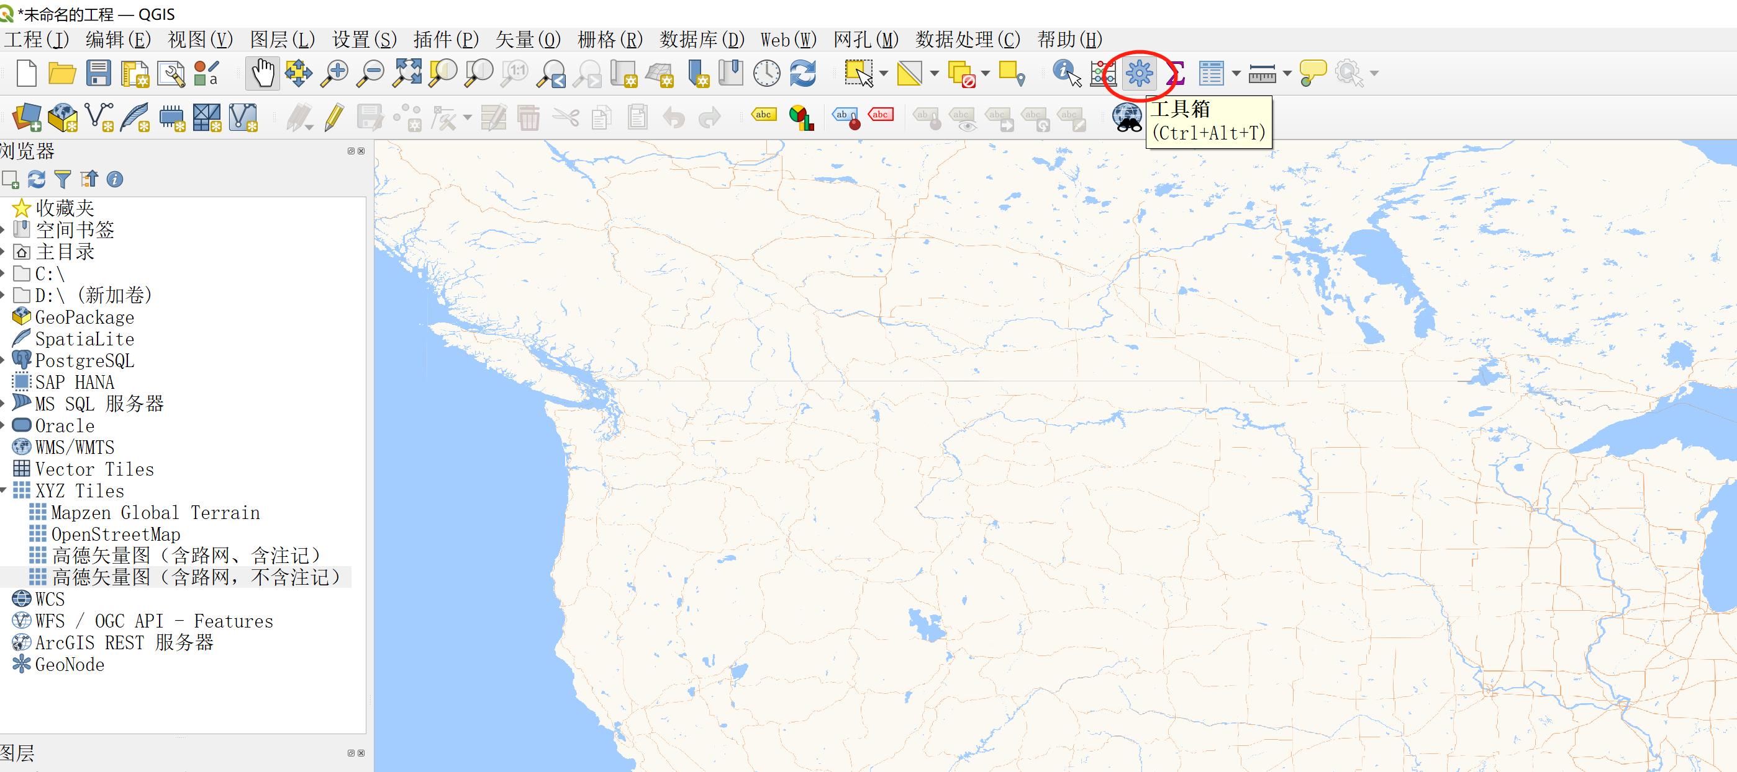
空间数据可视化分析
1、先隐藏导入的postgis图层
3、点击postgreSQL执行并加载SQL语句
2、打开工具箱

Slide 17
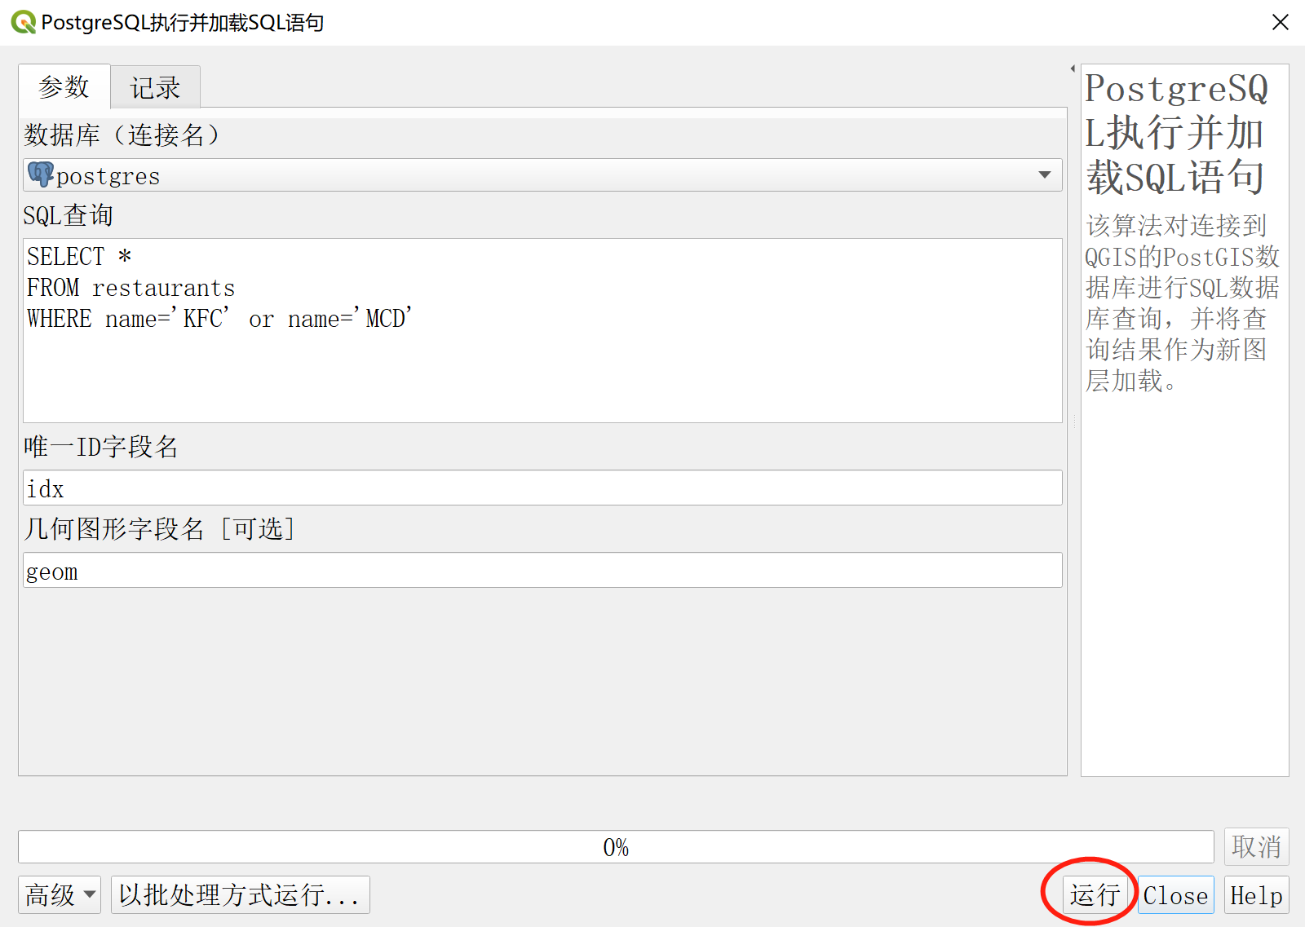
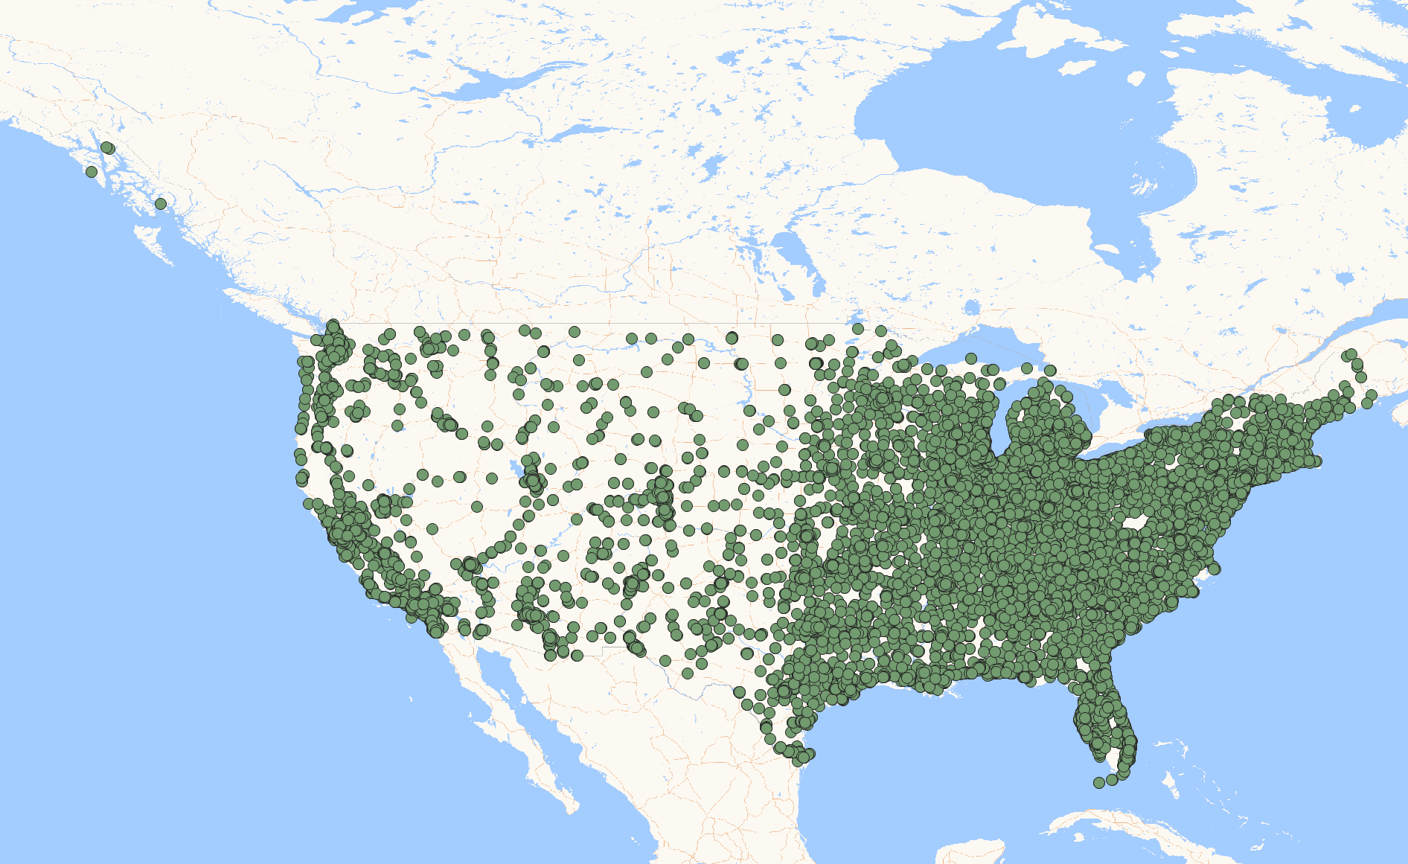
空间数据可视化分析
填入SQL语句并运行
效果

Slide 18
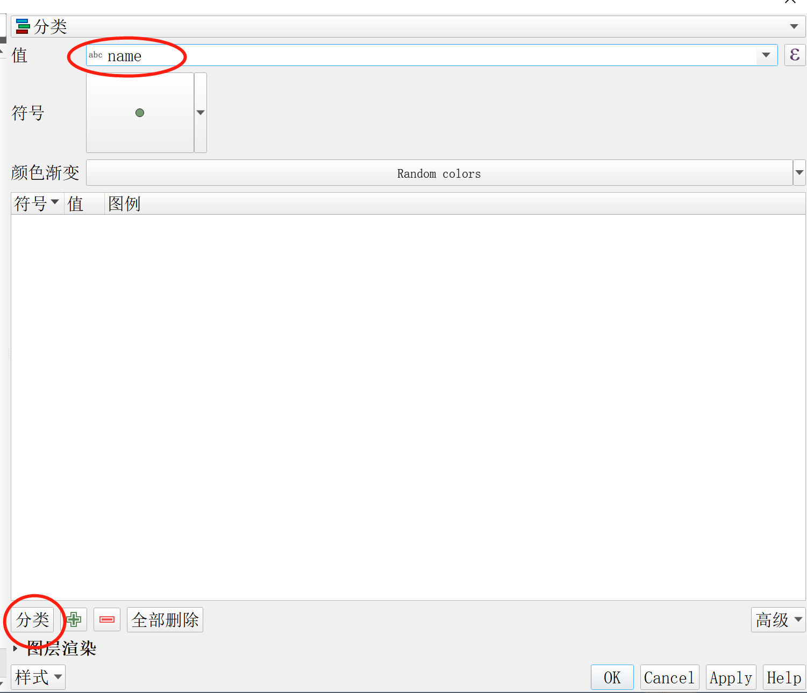
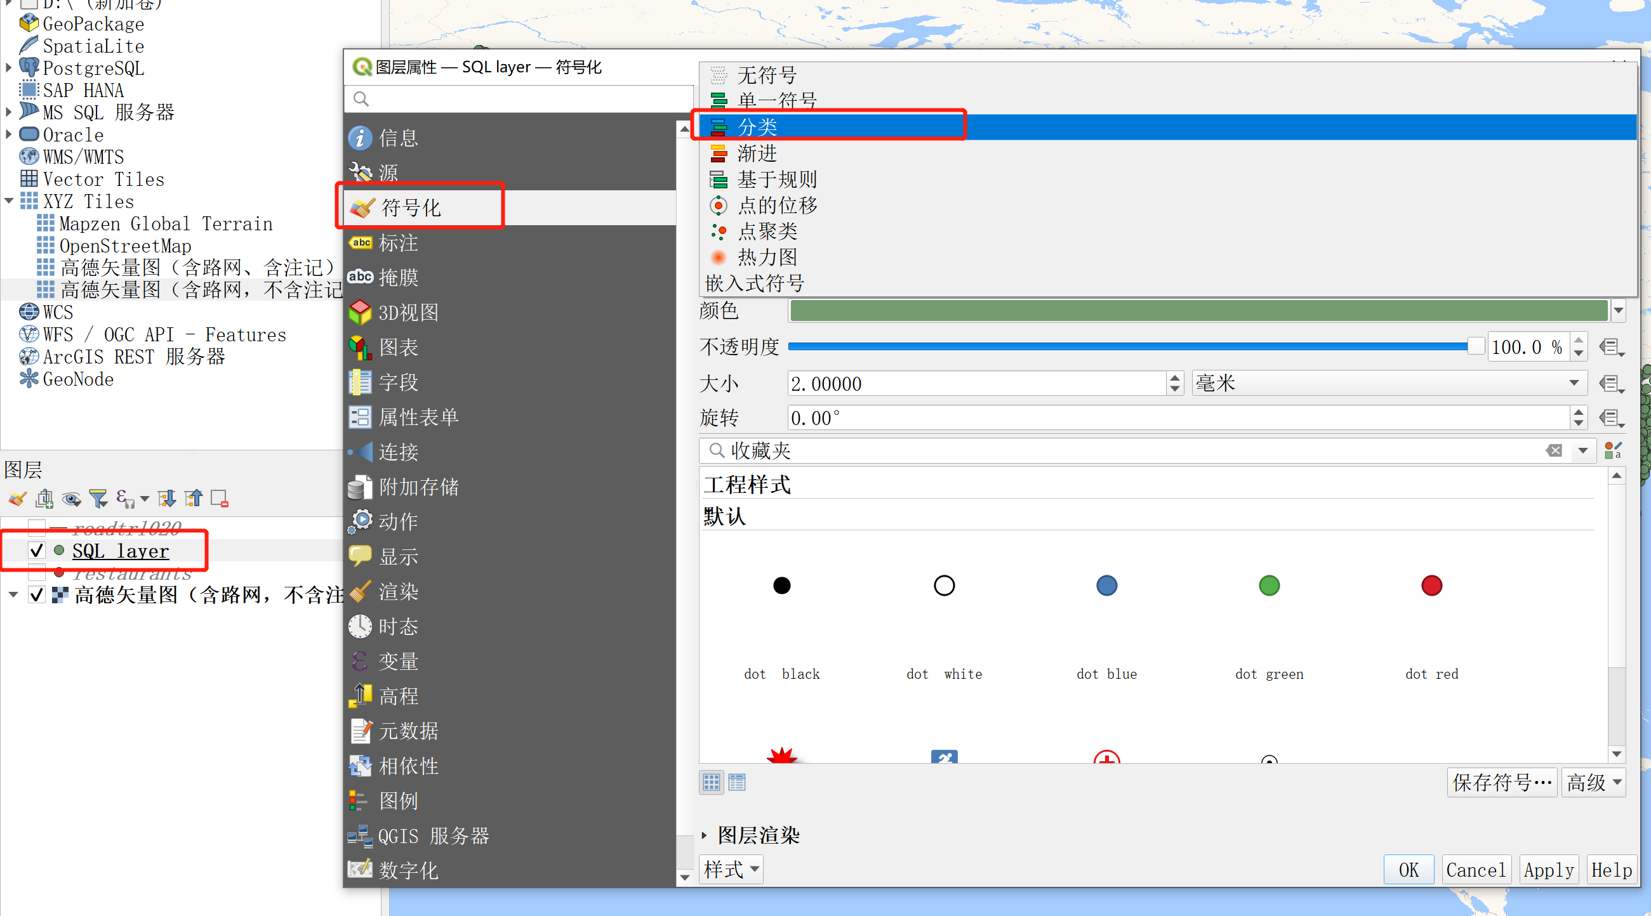
空间数据可视化分析
双击图层打开图层属性
符号化——选择分类
值：设置为name
点击分类

Slide 19
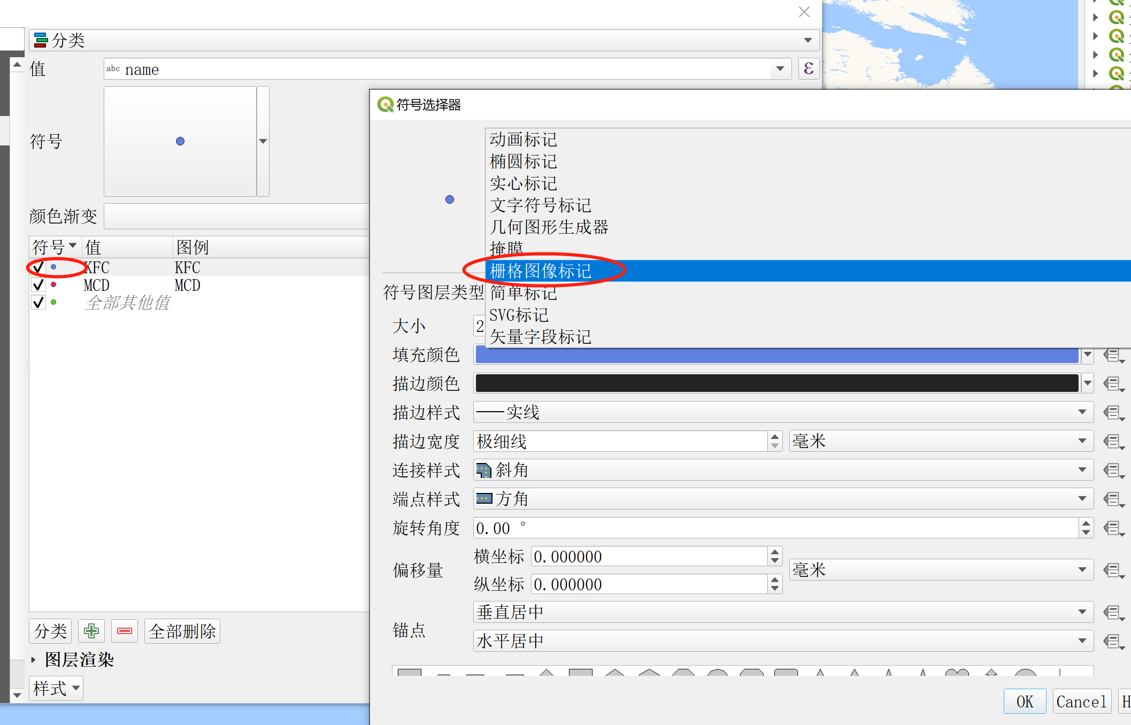
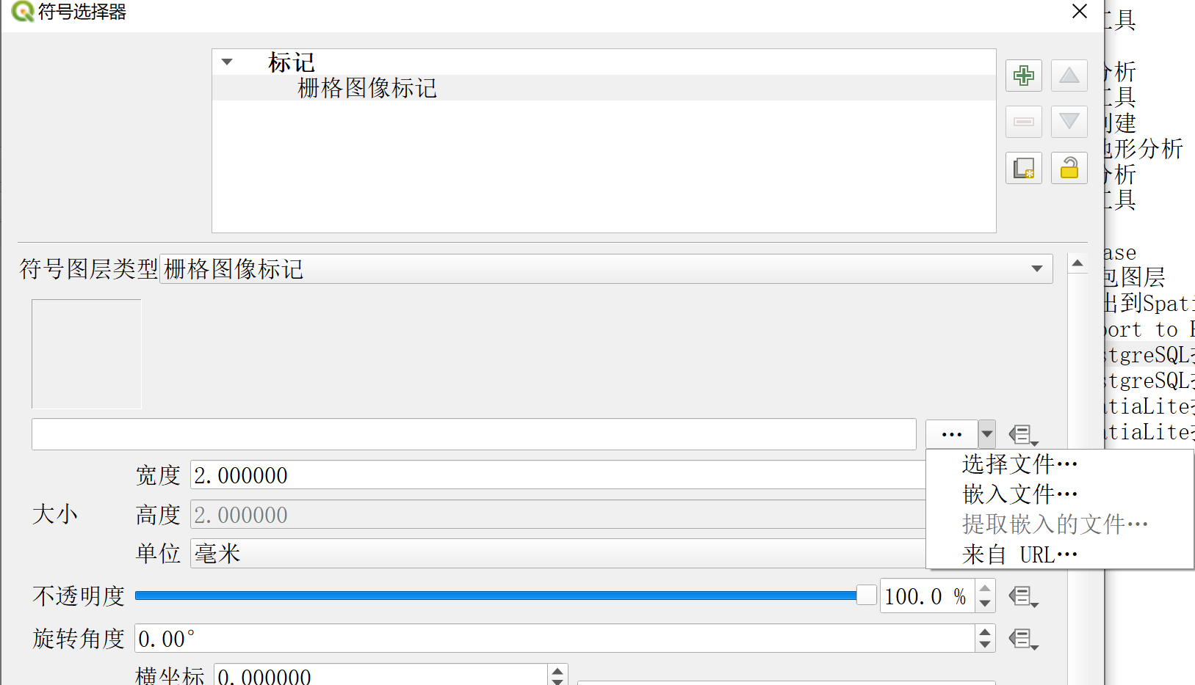
空间数据可视化分析
双击符号
将符号图层类型从简单符号改成栅格图像标记
选择来自URL

Slide 20
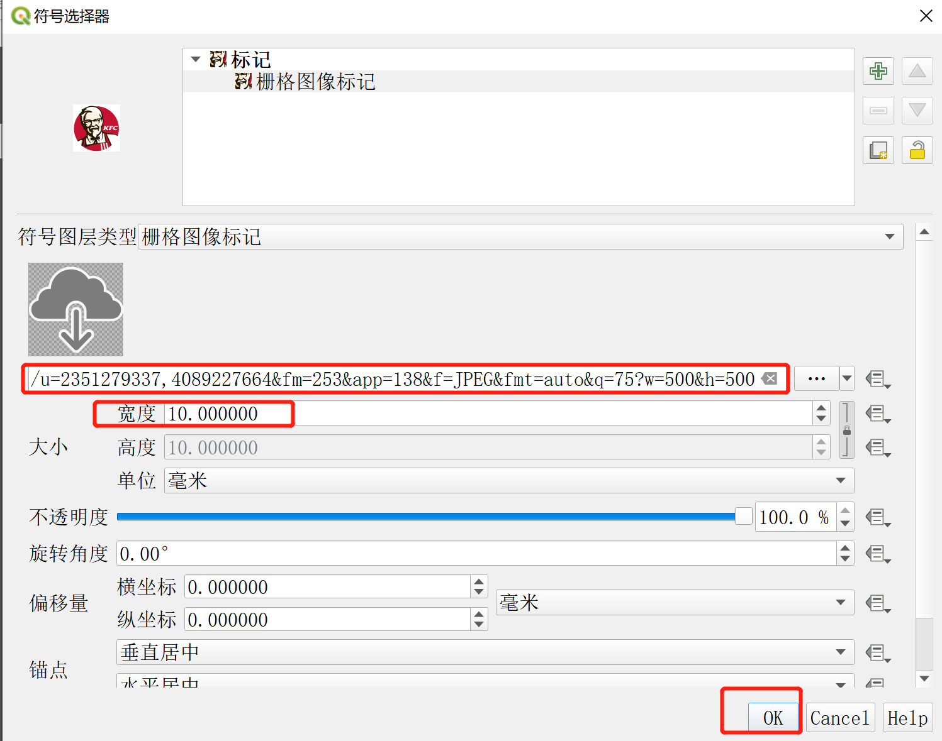
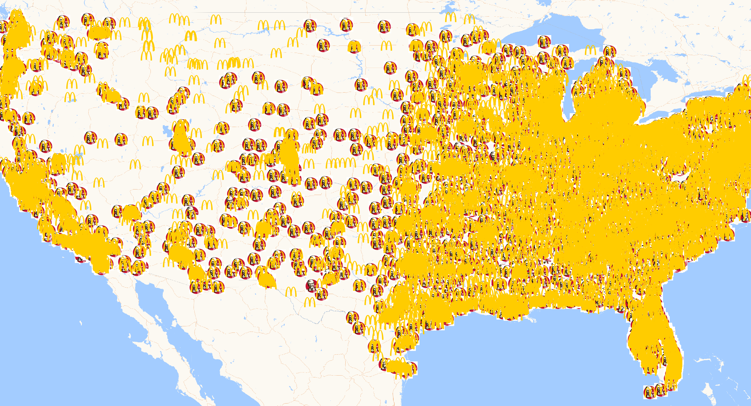
空间数据可视化分析
填入网上图片的地址，设置大小
同理，给麦当劳设置图片
效果

Slide 21
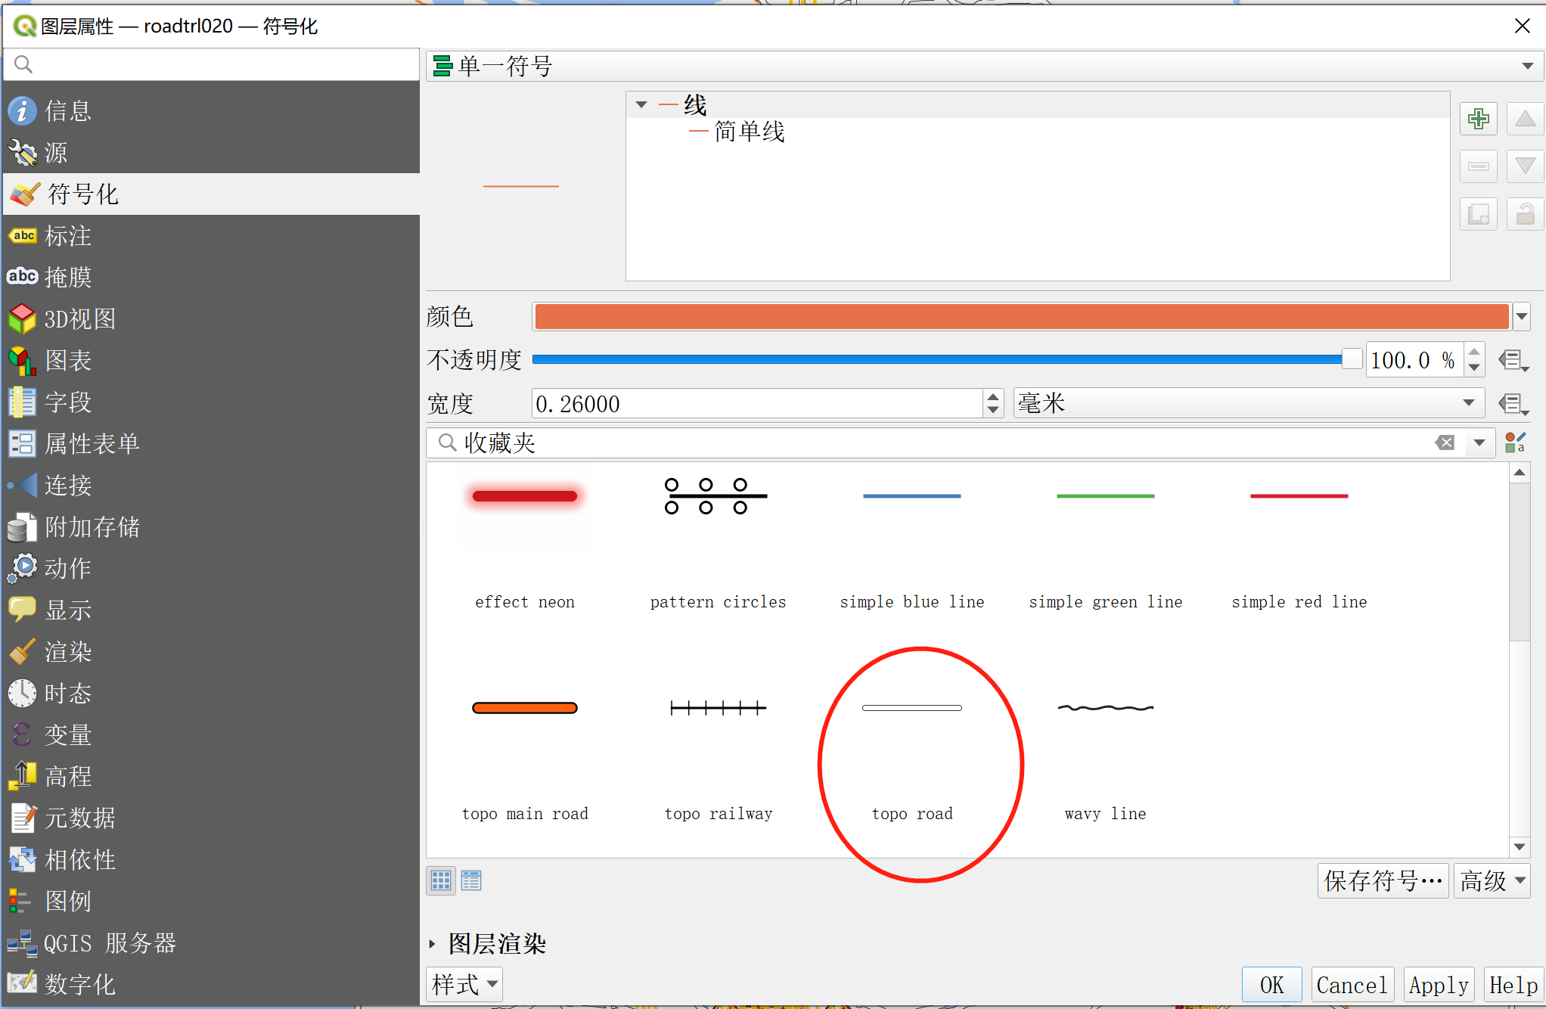
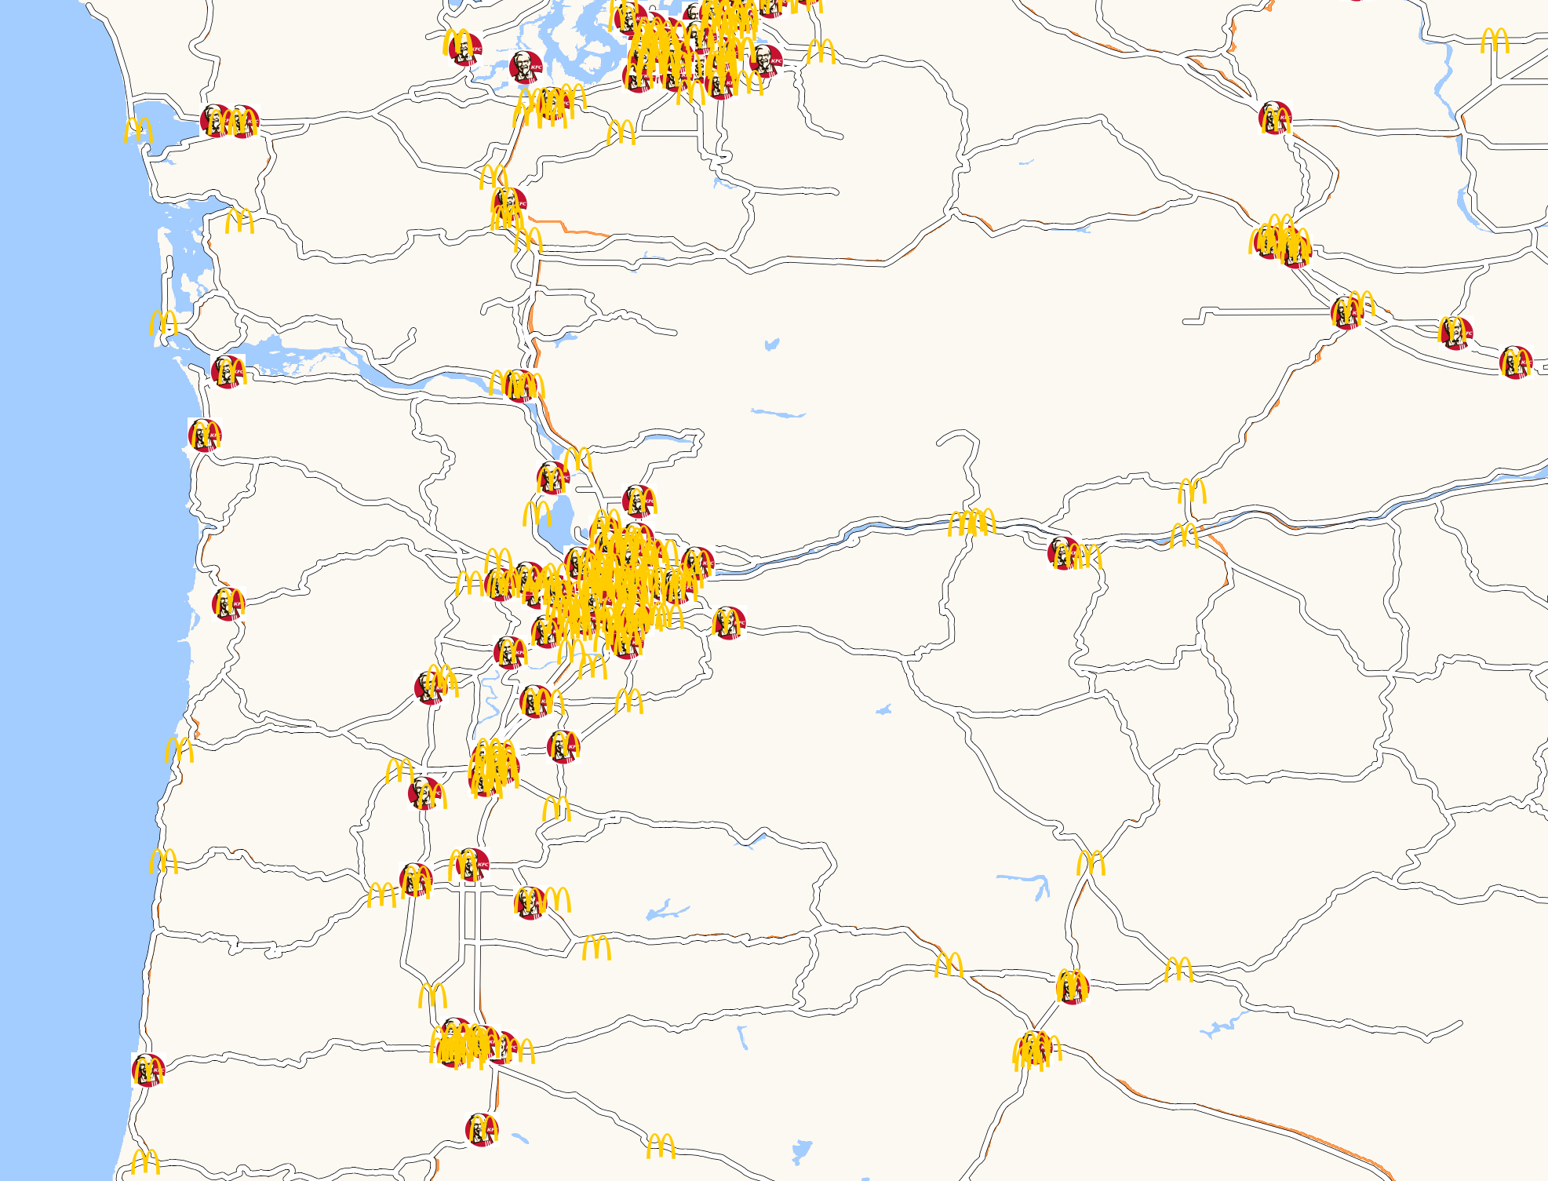
空间数据可视化分析
同理，给road图层添加一个预设的效果
Topo road
效果

